Slide 1
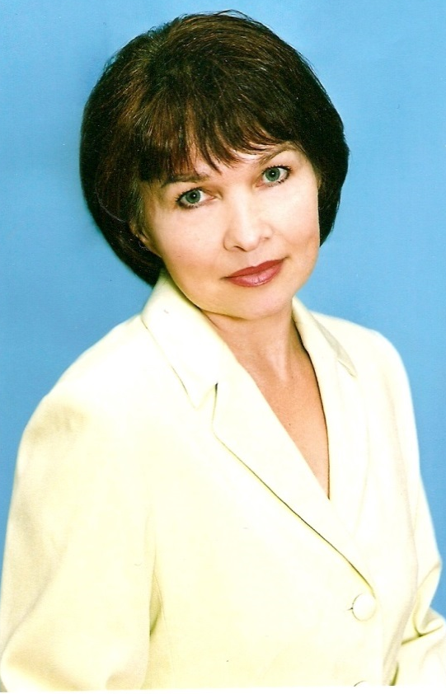
Крылова Валентина Викторовна
Муниципальное бюджетное образовательное учреждение лицей № 8
Ул. Пискунова, д.35 А
«Чтобы быть хорошим преподавателем, нужно любить то, что преподаёшь и любить тех, кому преподаёшь.»
В. Кинечевский
Учитель начальных классов
г. Нижний Новгород

Slide 2
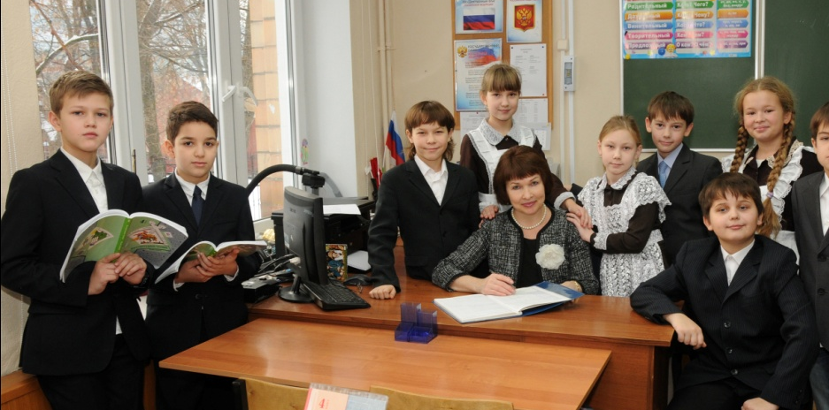
Нравственно-эмоциональное развитие младших школьников средствами фольклора

Slide 3
Условия формирования личного вклада педагога в развитие образования
Научно-исследовательские условия: изучение психолого-педагогической литературы по теме (Л.С. Выготский, Д.Б. Эльконин, А.В. Запорожец, Л.И. Божович, С.Л. Рубинштейн и др.), проведение и анализ диагностики уровня сформированности нравственных качеств младших школьников.
Методические условия: подбор, разработка и реализация методических приёмов при изучении фольклорных произведений, изучение и использование в работе технологии РКМЧП.
Организационно-педагогические условия: выступление на РМО, ШМО учителей начальных классов, проведение мастер-классов, обмен опытом в профессиональных педагогических сообществах в сети интернет, участие в работе научно-практических конференций Российского и Международного уровней.

Slide 4
Актуальность
В младшем школьном возрасте происходит интенсивное развитие личности, в основе которого лежит приобщение к национальной
истории и фольклору.
В основе ФГОС лежит «Концепция духовно-нравственного развития и воспитания личности гражданина России.»
«Детство есть та великая пора жизни, когда кладётся основание всему будущему нравственному человеку»
Н.Г. Шелгунов

Slide 5
Затруднения, которые
встречаются в практике:
Нравственное воспитание – процесс длительный и непрерывный, а результаты его отсрочены во времени.
Недостаточная чёткость нравственных представлений в связи с небольшим жизненным опытом.
Противоречие между знанием, как нужно и практическим применением.
Особенность детей этого возраста – необходимость частой смены видов деятельности во время занятий.

Slide 6
Теоретическое обоснование личного вклада педагога в развитие образования
Чувства и эмоции
- это психический процесс переживания человеком своего отношения ко всему тому, что он познаёт и делает, к тому, что его окружает
- это непосредственная форма выражения чувств
нравственные
эстетические
интеллектуальные
носят субъективный характер
Особенности чувств и эмоций
отражают характер взаимодействия организма со средой
имеют большое многообразие
вызывают успокоение или возбуждение
вызывают удовольствие или неудовольствие

Slide 7
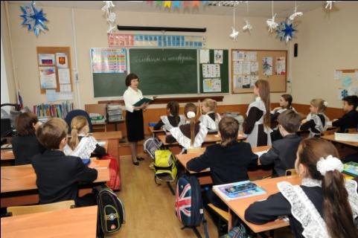
Теоретическое обоснование личного вклада педагога в развитие образования
Направления и условия
нравственно-эмоционального
развития учащихся
направления
условия
Формирование духовности учащихся.
Эстетическое развитие учащихся.
Формирование потребности в здоровом образе жизни.
Совместная работа школы и семьи.
Создание положительного эмоционального благополучия ребёнка в коллективе.
Организация нравственного просвещения учащихся .
Организация разнообразных видов деятельности с учётом возрастных особенностей детей.
Дифференцированный подход к учащимся.

Slide 8
Цели и задачи педагогической деятельности
Цель:
рассмотреть основные направления и условия нравственно-эмоционального развития младших школьников средствами фольклора.
Задачи:
проанализировать психолого-педагогические основы нравственно-эмоционального развития детей младшего школьного возраста;
показать особенности нравственно-эмоционального развития младших школьников средствами фольклора;
показать основные методы, формы использования средств фольклора в нравственно-эмоциональном развитии детей младшего школьного возраста;
проследить динамику изменения нравственно-эмоционального развития младших школьников средствами фольклора.

Slide 9
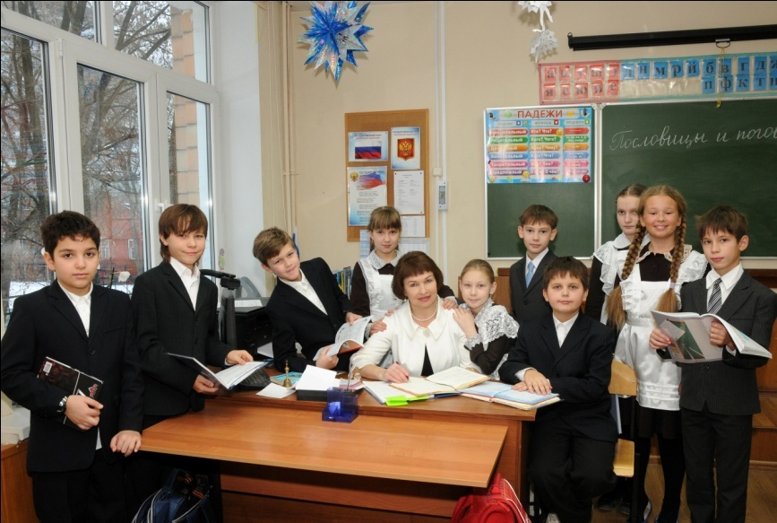
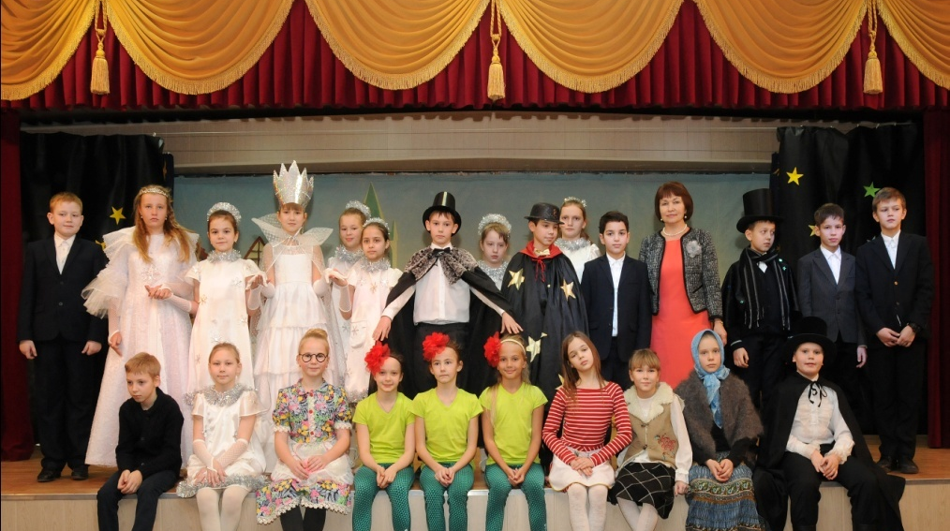
Ведущая педагогическая идея
Использование новых форм и методов для нравственно-эмоционального развития младших школьников при работе с фольклорными произведениями на предметных уроках и во внеурочной деятельности.

Slide 10
Деятельностный аспект личного вклада педагога в развитие образования
Возможности технологии РКМЧП при изучении фольклорных произведений.
2. Стадия осмысления
(осмысление материала во время работы над ним)
Чтение с остановками
Дерево предсказаний
Сюжетная таблица с пятью вопросами
Зигзаг
Двойные дневники
Телеграмма
Стадия вызова (пробуждения интереса к предмету)
Мозговая атака
Покопаемся в памяти
Разбивка на кластеры
Перепутанные логические цепи
3. Стадия рефлексии (обобщение материала, подведение итогов)
Синквейн
Эссе
Хайку
Диаманта
Стихотворение-рисунок

Slide 11
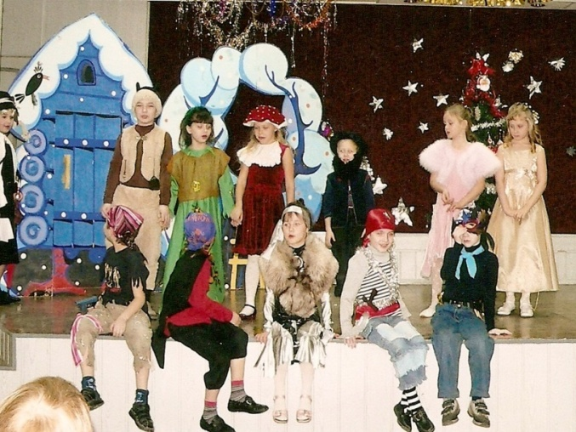
Деятельностный аспект личного вклада педагога в развитие образования
Приёмы РКМЧП во внеклассной деятельности:
Интервьюирование.
Самостоятельные изыскания.
Опрос.
Домашнее сочинение.
Выпуск классной газеты.
Пословица – всем делам помощница.
Отгадай загадку.
Фразеологизмы в нашей речи.
Театр – это здорово.
Кружковая работа:
Русский фольклор для обучающихся 2-4 классов.
Занимательный русский язык.

Slide 12
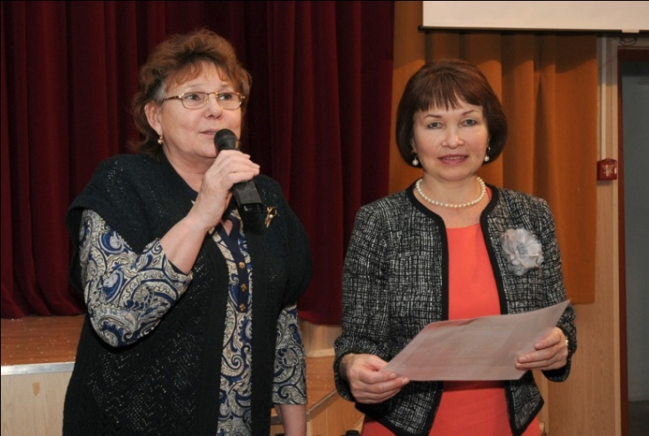
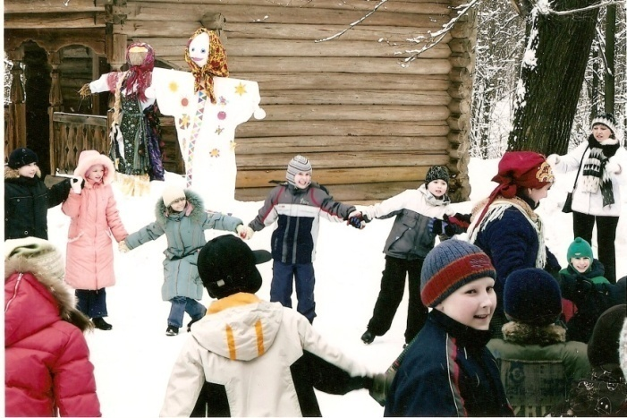
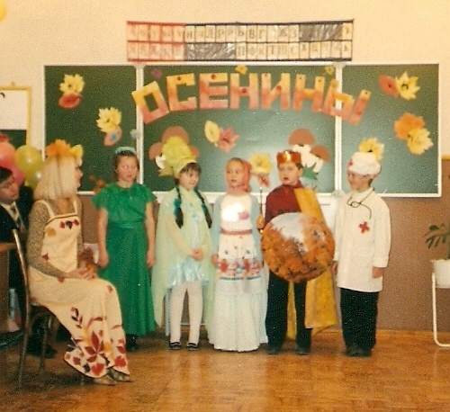
Деятельностный аспект личного вклада педагога в развитие образования
Работа с родителями:
Родительские собрания.
Круглый стол, дискуссии.
Заполнения родителями анкет.
Проведение совместных мероприятий, праздников.
Участие в конкурсах, театральных постановках.
Создание проектов.

Slide 13
Диапазон личного вклада педагога в развитие образования и степень его новизны
Диапазон:
Система – «урок – внеурочная деятельность»
Новизна:
Комплексный подход к решению проблемы по нравственно-эмоциональному развитию младших школьников средствами фольклора с помощью использования в учебной и внеурочной деятельности современных технологий (РКМЧП, групповые методы обучения, обучение в сотрудничестве, проектные методы обучения).
Внедрение в школьный образовательный процесс технологии РКМЧП при изучении фольклорных произведений.

Slide 15
Транслируемость практических достижений
Мои профессиональные достижения доступны учителям с любым опытом работы и могут быть совместимы с любыми образовательными технологиями и моделями преподавания.
Способы распространения опыта:
открытые уроки;
внеклассные мероприятия;
родительские собрания;
педсоветы;
РМО, ШМО;
размещение материала в сети Интернет;
результаты научно-практических исследований представлены в материалах Российских и Международных конференций.
http://multiurok.ru/krylval/files
http://kopilkaurokov.ru/nachalniyeKlassi/uroki/144197
http://videouroki.net/filecom.php?fileid=98695913
http://www.metodichka.org/publ/opublikovat_statyu/ispolzovanie_folklornogo_materiala_v_zadanijakh_olimpiad_po_russkomu_jazyku/1-1-0-80
http://pedsovet.su/publ/167-1-0-5528
http://pedsovet.su/load/239-1-0-45350
http://www.openclass.ru/node/473750

Slide 16
СПАСИБО ЗА ВНИМАНИЕ
!!!

Slide 17
Литература:
Азбука нравственного воспитания/ Под ред. И.А. Каирова, О.С. Богдановой. – М.: Просвещение, 2006.
Божович Л.И. Общая характеристика детей младшего школьного возраста // Проблемы формирования личности: избр. псих. труды. Под ред. Д.И. Эльконина. – Воронеж, 1995.
Духовно-нравственное воспитание и развитие младших школьников. Методические рекомендации. В 2 частях./ Под ред. Т. Белоусовой, В. Одинцовой, Н. Шмелёвой и др. – М.: Просвещение, 2011.
Заир-Бек С.И., Муштавинская И.В. Развитие критического мышления на уроке. Москва, «Просвещение», 2004.
Концепция духовно-нравственного развития и воспитания личности гражданина России/ А.Я. Данилюк, А.М. Кондаков, В.А. Тишков. – М.: Просвещение, 2009.
Новые педагогические и информационные технологии в системе образования: учеб. Пособие/ Е.С. Полат и др.; под ред. Е.С. Полат. – М., 1999.
Халперн Д. Психология критического мышления. СПб: Питер, 2000.

